Slide 1
8 MARZO 2023 - SEMINARIO DOTTORANDI DISFOR
Aspetti etici nella ricerca umana non clinica e risvolti pratici per la presentazione di progetti al Comitato Etico per la Ricerca di Ateneo (CERA)
Giambattista Bonanno
Professore di Farmacologia e Farmacoterapia
Dipartimento di Farmacia

Slide 2
PIANO DEL SEMINARIO
Argomenti
L’etica del comportamento umano
L’etica della ricerca
I comitati di etica
Il comitato etico per la ricerca di Ateneo (CERA)
Statistiche di tre anni di attività
Presentazione della domanda di parere
Considerazioni conclusive

Slide 3
L’ETICA DEL COMPORTAMENTO UMANO
L’etica rappresenta la riflessione sul comportamento pratico dell’uomo, ovvero sulla individuazione del bene e degli strumenti idonei a perseguirlo
Affronta gli studi che permettono di distinguere comportamenti umani in buoni, giusti, leciti rispetto a quelli ritenuti ingiusti, illeciti, sconvenienti o cattivi secondo un ideale modello comportamentale o morale
Definisce le norme e i valori che regolano il comportamento dell'uomo e i doveri morali in relazione agli altri
Fornisce i criteri attraverso i quali l'uomo può giudicare i la moralità delle azioni proprie e altrui
Notes:
Spesso etica e morale sono usati come sinonimi e in molti casi è un uso lecito, ma una differenza esiste: la morale corrisponde all'insieme di norme e valori di un individuo o di un gruppo, mentre l'etica, oltre a condividere questo insieme, contiene anche la riflessione speculativa su norme e valori.
L’etica è un argomento in continua evoluzione, che spazia fra diverse discipline, che è fonte di confronto e discussione, che muta a seconda del campo di applicazione e del progresso temporale

Slide 4
L’ETICA DELLA RICERCA SCIENTIFICA
La ricerca che coinvolge esseri umani implica questioni etiche complesse e delicate e non può essere trattata in modi semplificati e riduzionisti.
L’esigenza di indicare principi e normare procedure per definire le modalità di gestione della ricerca nasce ormai circa 200 anno orsono e si è riferita fino a pochi decenni orsono alla sperimentazione clinica sull’uomo, che per ovvi motivi ha fatto da battipista in questo contesto.
L’attuale cresciuto interesse per l’etica della ricerca anche da parte degli sperimentatori e anche per le materie non mediche (scienze umanistiche e sociali) nasce da esigenze pratiche come la clearance etica per i programmi di finanziamento e per pubblicare su rivista

Slide 5
L’ETICA DELLA RICERCA SCIENTIFICA
Una riflessione sistematica sulla bio-etica e sul rapporto tra Scienza e benessere umano è iniziata negli Stati Uniti intorno alla metà dell’800 con l’istituzione dell’American Association for the Advancement of Science
Dagli anni ’50 del secolo scorso è crescente l’attenzione per la cosiddetta Science policy con l’intento di elaborare, divulgare e rendere convenzionali assunti e procedure
Con il Codice di Norimberga, nel 1948, sono state enunciate le prime linee guida per la conduzione eticamente accettabile di ricerche scientifiche nell’uomo
https://media.tghn.org/medialibrary/2011/04/BMJ_No_7070_Volume_313_The_ Nuremberg_Code.pdf
Notes:
Codice di Norimberga: Insieme di principî normativi enunciati nella sentenza del tribunale militare americano che il 19 agosto 1947 condannò 23 medici nazisti, 7 dei quali a morte, per gli esperimenti condotti nei campi di concentramento. Consta di 10 punti ed è prodromico alle indicazioni successive

Slide 6
L’ETICA DELLA RICERCA SCIENTIFICA
L’Associazione Medica Mondiale ha enunciato nella Dichiarazione di Hensinki, nel 1964, e nelle successive integrazioni, l’ultima del 2013, i principi etici e le linee guida per la ricerca su esseri umani
https://www.wma.net/policies-post/wma-declaration-of-helsinki-ethical-principles-for-medical-research-involving-human-subjects/
Il Consiglio d’Europa ha approvato nel 1997 la La Convenzione di Oviedo (ufficialmente: Convenzione sui diritti umani e la biomedicina) che rappresenta il primo primo trattato internazionale in materia
https://rm.coe.int/168007d003
Notes:
Dichiarazione di Helsinki: carta fondamentale per l’etica della sperimentazione umana, ancora oggi il riferimento principale
Convenzione di Oviedo: rappresenta il primo (ed unico ad oggi) esempio di un accordo internazionale per regolare questa materia ed è stato promulgato dal Consiglio di Europa.
Alla convenzione sono stati aggiunti tre protocolli: il primo, nel1998, vieta la clonazione umana; il secondo, nel 2001 regolamenta il trapianto di organi e tessuti tra umani; l'ultimo, nel 2005, regolamenta la ricerca biomedica.

Slide 7
L’ETICA DELLA RICERCA SCIENTIFICA
Principi fondamentali
principio di rispetto della persona e della sua dignità: i pazienti non possono essere utilizzati come mezzo per arrivare al fine scientifico (primato della persona sullo sviluppo scientifico)
principio di autonomia: i pazienti devono essere trattati con dignità propria e poter decidere autonomamente se partecipare allo studio. Questo principio si esprime e deve essere recepito nel Consenso Informato

Slide 8
L’ETICA DELLA RICERCA SCIENTIFICA
PRINCIPI FONDAMENTALI
principio di beneficialità (non maleficenza): i pazienti devono essere aiutati a capire quali sono i possibili benefici, ma anche i possibili rischi della sperimentazione
Comporta di evitare di nuocere, ovvero di creare sofferenza e rischi non richiesti
Tiene conto dei benefici per il singolo e per la società
principio di giustizia: applicare le migliori condizioni ad ogni paziente. Richiede che, una volta determinati, i criteri di reclutamento e di assegnazione ai diversi gruppi di indagine siano applicati in modo equo
Il soggetto deve essere posto al centro della sperimentazione

Slide 9
L’ETICA DELLA RICERCA SCIENTIFICA
Gli elementi cardine per una corretta conduzione dello studio sono:
corretta informazione
chiarezza e correttezza metodologica
beneficio / vantaggio per il paziente
recepimento delle disposizioni in materia
Lo scopo principale che prefigge è quello di meglio comprendere e di perfezionare cure e trattamenti per i pazienti affetti da determinate patologie.

Slide 10
L’ETICA DELLA RICERCA SCIENTIFICA
Gli strumenti essenziali per una buona conduzione dello studio sono:
consenso realmente informato
protocollo corretto e verificabile
utilizzo di standard di qualità (GLP, GCP, GMP)
Gli standards internazionali di etica e di qualità scientifica per progettare, condurre, registrare e pubblicare studi clinici che coinvolgano soggetti umani sono stati concepiti per prevenire errori e frodi e per proteggere i diritti dei soggetti in studio
Notes:
Le GMP (good manufacturing practices) determinano la qualità, la sicurezza e l’efficacia dei farmaci. Le GLP (Good laboratory practices) si riferiscono alle procedure di conduzione e controllo delle prove non cliniche di laboratorio Le GCP (Good clinical practices) sono le norme di buona pratica clinica che devono essere seguite nelle sperimentazioni umana.

Slide 11
L’ETICA DELLA RICERCA SCIENTIFICA
Etica nella ricerca
È intrinseca all’atto del ricercare attraverso una metodologia rigorosa con lo scopo di far avanzare nella conoscenza
Le regole sono chiare e intuibili e comprese nei codici deontologici del ricercatore.
La ricerca deve essere affidabile, trasparente, imparziale, efficace, cooperante, scevra da conflitti di interessi
Deve evitare la falsificazione, il plagio i conflitti di interesse
Il ricercatore deve conoscere queste regole; non deve apprenderle ma farle sue, interiorizzarle per applicarle spontaneamente
Se non è tutto questo allora la ricerca non rispetta i canoni dell’eticità

Slide 12
L’ETICA DELLA RICERCA SCIENTIFICA
Etica per la ricerca
Declinare l’etica a seconda del soggetto della ricerca
Potremmo definire quattro grandi classi legate ad una visione moderna dell’etica odierna:
l’uomo
gli animali
l’ambiente
l’intelligenza artificiale/robotica
che hanno visioni etiche molto diverse

Slide 13
L’ETICA DELLA RICERCA SCIENTIFICA
Etica per la ricerca
Ricerca sull’uomo
Uomo nato, embrione, feto, fase vegetativa, uomo ammalato ...........
Diverse visioni etiche
etica libertaria con al centro l’autodeterminazione dell’individuo
etica utilitaristica con al centro la massimizzazione dei benefici e la minimizzazione dei rischi per il maggior parte degli individui
etica personalistica che mette al centro la dignità della persona umana e la responsabilità soprattutto rispetto alle persone particolarmente vulnerabili.

Slide 14
L’ETICA DELLA RICERCA SCIENTIFICA
Etica per la ricerca
Ricerca sugli animali
Anche qui diverse visioni etiche
antropocentrismo radicale, sostenuto ormai da pochi
antispecismo giuridico (rispetto assoluto degli animali - diritto alla vita, alla libertà, a non soffrire)
posizione intermedia (non riconosco gli animali come in soggetto di diritto ma ho il dovere di trattarli in modo adeguato per preservare al meglio la loro esistenza)
Notes:
La ricerca sugli animali è un campo ben strutturato dal punto di vista della regolamentazione, con sue peculiarietà e normative stringenti, verificaste da organismi di controllo per approvare o meno la ricerca. Essi sono l’Organismo Per il Benessere degli Animali (OPBA), a livello locale e un’apposita struttura del Ministero della Saluta, a livello centrale. Il primo funge da filtro e consulenza per i progetti presentati; il secondo ha funzioni decisionali

Slide 15
L’ETICA DELLA RICERCA SCIENTIFICA
Etica per la ricerca
Ricerca ambientale
Dall’antropocentrismo radicale all’ecocentrismo (tutto ciò che vive va rispettato)
Ricerca Intelligenza artificiale/robotica
- tecnocentrismo (tutto ciò che oggi possiamo fare grazie alla tecnologia (costruiree corpi artificiali, intelligenze artificiali è etico
- Antropocentrismo (il progresso deve andare avanti ma dobbiamo porre al centro le attività dell’essere umano)

Slide 16
L’ETICA DELLA RICERCA SCIENTIFICA
L’etica della ricerca è uno spazio pieno che andrebbe frequentato dai ricercatori per assumere piena consapevolezza dei propri doveri e delle opportunità.
Esso ha portato alla promulgazione dei principi fondamentali condivisi e non eludibili visti precedentemente e di una serie di linee guida per i diversi aspetti specifici

Slide 17
I COMITATI DI ETICA
In questo scenario dello sviluppo dell’etica nella e per la ricerca sono sorti in Italia dal 2015 una serie di comitati spontanei con nomi e sigle diverse
I ricercatori si accorgono che l’etica è importante perché devono pubblicare su una rivista che richiede una valutazione degli aspetti etici della ricerca o perché devono presentare un progetto europeo
Quindi esigenza esterna che dovrebbe invece nascere per esigenze interne
I comitati etici sono organismi indipendenti che hanno la responsabilità di garantire la tutela dei diritti, della sicurezza e del benessere delle persone in sperimentazione e di fornire pubblica garanzia di tale tutela.

Slide 18
I COMITATI DI ETICA
Etica della ricerca in biomedicina
Etica della ricerca è consolidata nella biomedicina (comitati etici per la sperimentazione farmacologica)
Meno consolidata è la prassi dei comitati etici per la pratica clinica (non sperimentale), che aiutano medici a capire come comportarsi eticamente in casi particolari.
Sono comitati spontanei
Spontanei sono anche i comitati inerenti la genetica e la genomica, le neuroscienze, le biotecnologie, applicazione dell’intelligenza artificiale alla biomedicina.

Slide 19
I COMITATI DI ETICA
Etica della ricerca negli animali
Anche per la ricerca animale la tradizione è ormai piuttosto consolidata
a livello locale, negli Atenei e i centri di ricerca che utilizzano gli animali esistono gli organismi per il benessere degli animali (OPBA)
a livello ministeriale esiste una commissione che valuta tutti i progetti di ricerca sottomessi in via preventiva all’OPBA e fornisce l’autorizzazione alla sperimentazione

Slide 20
I COMITATI DI ETICA
Etica della ricerca nelle scienze umanistiche e sociali
Esistono molti comitati etici spontanei nell’ambito delle scienze umane e sociali per soddisfare le richieste da psicologia, sociologia, pedagogia, economia, ........
In questi casi si applicano gli stessi criteri che si sono consolidati nella biomedicina oppure no?

Slide 21
I COMITATI DI ETICA
Non si possono applicare tout court ma vanno interpretati
Dignità umana e rispetto delle persone: che rappresentano un fattore di sensibilità in una ricerca..
Bisogna verificare la libertà di partecipazione (posizione di dipendenza)
Autonomia e consenso informato: informare preventivamente i soggetti della ricerca è talvolta un bias che potrebbe inficiare la ricerca stessa. Decostruisce la ricerca.
Notes:
Dignità umana: ad esempio il coinvolgimento di studenti che poi saranno oggetto di valutazione da parte del docente che conduce anche la sperimentazione
Consenso informato: la necessità di non informare preventivamente il soggetto della ricerca di tutti gli aspetti della ricerca stessa non accade mai nella ricerca clinica

Slide 22
I COMITATI DI ETICA
Bilanciamento rischi benefici (beneficienza e maleficienza): nella biomedicina sono principalmente di carattere fisico o talvolta psicologico. Possono esistere anche nelle scienze unamistiche e sociali ma sono diversi e articolati
Giustizia: quali sono i soggetti che includo o escludo? Come avviene il reclutamento?
Notes:
Bilanciamento rischi benefici: (esempio) ricerca che prevede la compilazione di questionari, la somministrazione di interviste, osservazione dei soggett. Anche qui possono essere presenti rischoi anche seri dovuti a domande che creano un disagio rievocando esperienze traumatiche; domande su temi di violenza che possono intercettare un abuso, un crimine.
Giustizia:nel reclutamento:i criteri di inclusione ed esclusione sono meno stringenti (codificati) di quelli della sperimentazione clinica.
Dare le stesse opportunità a tutti. In psicologia l’esclusione potrebbe produrre una stigmatizzazione

Slide 23
COMITATO ETICO PER LA RICERCA DI ATENEO (CERA)
Tra i compiti principali dei Comitati etici per la ricerca di Ateneo vi è quello di esaminare i profili bioetici delle richieste sottoposte dai responsabili di progetti di ricerca nazionali e internazionali e da singoli docenti e ricercatori afferenti a strutture dell'Ateneo.
I comitati etici per la ricerca di Ateneo svolgono una funzione consultiva in merito a quesiti di etica della ricerca, di deontologia professionale e di sperimentazione biomedica su richiesta del Rettore e del Senato Accademico
I Comitati etici di ateneo svolgono attività informativa e propositiva anche promuovendo iniziative di formazione, ricerca e discussione su tematiche di rilevanza bioetica.

Slide 24
COMITATO ETICO PER LA RICERCA DI ATENEO (CERA)
Il Comitato etico per la ricerca di Ateneo è stato costituito il 2 febbraio 2020
REGOLAMENTO
Articolo 2. Finalità e competenze del Comitato etico per la ricerca di Ateneo
Comma 1. Finalità
Ha il fine di promuovere lo sviluppo della sensibilità etica all’interno della comunità accademica, e in particolare opera nel rispetto della normativa vigente per garantire:
la tutela dei diritti, della dignità, dell’integrità e del benessere degli esseri umani coinvolti nelle ricerche sottoposte a valutazione;
Notes:
Si mostra solo l’articolo 2 (Finalità e competenze). Il testo completo del regolamento è consultabile sulla pagina CERA di UNIGE

Slide 25
COMITATO ETICO PER LA RICERCA DI ATENEO (CERA)
il rispetto e la protezione di ogni altro organismo senziente coinvolto nelle ricerche sottoposte a valutazione;
la libertà della ricerca e la promozione dell’avanzamento scientifico di tutti gli studiosi e in particolare di quelli dell’Ateneo;
il rispetto e la salvaguardia dell’ambiente in una prospettiva di sostenibilità

Slide 26
COMITATO ETICO PER LA RICERCA DI ATENEO (CERA)
Comma 2. Competenze
Il CERA ha il compito di fornire pareri, valutazioni, verifiche ai docenti dell’Ateneo responsabili scientifici di progetti di ricerca, a soggetti che abbiano elaborato con l’Università un progetto nell’ambito di programmi finanziati da terzi o dall’Ateneo, nonché agli organi di governo dell’Università, per assicurare che la ricerca venga svolta in accordo ai principi etici definiti dalla normativa internazionale, eurounitaria, nazionale e dal Codice etico dell’Università di Genova, sulle seguenti tematiche:

Slide 27
COMITATO ETICO PER LA RICERCA DI ATENEO (CERA)
ricerche che coinvolgono esseri umani e che non siano tese ad alterare in modo diretto le condizioni di salute, il regime terapeutico o la scelta delle modalità di un eventuale intervento di tipo clinico;
ricerche che comportano l’utilizzazione, la produzione e la raccolta di tessuti e di cellule umane;
ricerche che richiedono la raccolta di dati personali e che concernono il trattamento di informazioni relative ad una persona identificata o identificabile;
ricerche che coinvolgono animali, sia per esperimenti in-vivo sia per quelli che comportano l’utilizzazione, la produzione e la raccolta di tessuti e di cellule;
Notes:
Punto a: quali ad esempio: rilevamento di dati personali; misure di segnali e parametri fisiologici; test e validazione di nuovi dispositivi di misura e/o intervento; interviste e osservazioni,
Non rientrano tra le competenze del CERA le funzioni che la legge riserva ai comitati etici per la sperimentazione clinica.

Slide 28
COMITATO ETICO PER LA RICERCA DI ATENEO (CERA)
possibilità di doppio utilizzo di tecnologie: ricerche, tecnologie, informazioni che possano avere finalità o utilizzazione a carattere militare o comunque che possano rappresentare una minaccia per la sicurezza e la salute pubblica;
ricerche di qualsiasi tipo i cui risultati applicativi possono sollevare problemi etici.

Slide 29
CERA: STATISTICHE DI TRE ANNI DI ATTIVITÀ
Nei tre anni di attività il comitato etico ha tenuto 34 sedute e analizzato 153 progetti
Progetti approvati
- anno 2020 n. 28 progetti approvati in 9 sedute da aprile
- anno 2021 n. 37 progetti approvati in 12 sedute
- anno 2022 n. 61 progetti approvati in 11 sedute
- anno 2023 n. 14 progetti approvati in 2 sedute fino a febbraio

Slide 30
CERA: STATISTICHE DI TRE ANNI DI ATTIVITÀ
Progetti non approvati
- 5 progetti sono stati giudicati non di competenza del CERA
- 5 progetti sono stati valutati negativamente e ritirati dal ricercatore
Sono anche stati emessi 3 pareri non direttamente legati a progetti di ricerca

Slide 31
CERA: STATISTICHE DI TRE ANNI DI ATTIVITÀ
Progetti sottomessi per Dipartimento
DISFOR 53 progetti
DINOGMI 33 progetti
DISC 16 progetti
DIMES 13
DIBRIS 11
DAFIST 5
DISPO 5
DICCA 2
DISSAL 2
DIMI 1
DISTAV 1
DITEN 1
Dottorato DIGITAL HUMANITIES 1
Borse MARIE CURIE 1

Slide 32
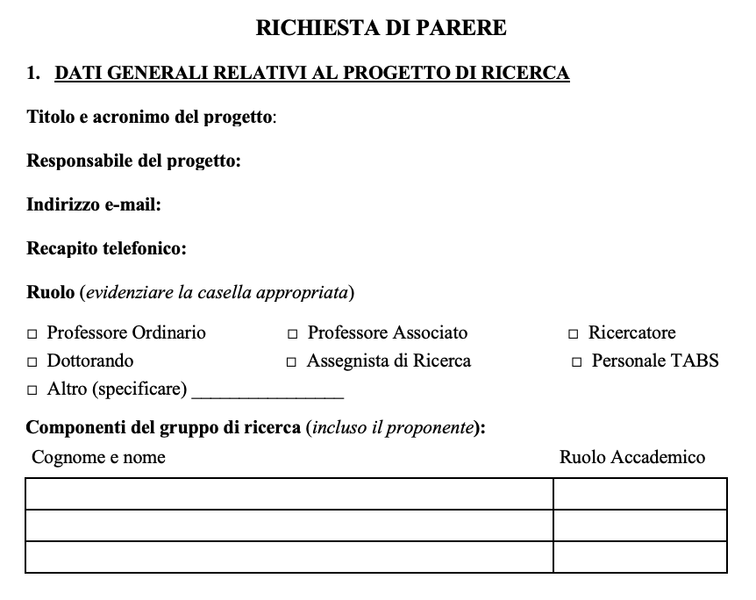
PRESENTAZIONE DELLA RICHIESTA DI PARERE
RICHIESTA DI PARERE
Notes:
Gli studenti (tesisti) vanno inseriti come «studenti» e devono compilare una dichiarazione di riservatezza dell’Ateneo (link al sito CERA)

Slide 33
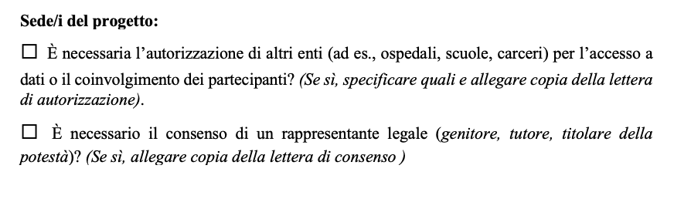
PRESENTAZIONE DELLA RICHIESTA DI PARERE
Notes:
Rappresentante legale: non è relativo al caso dei genitori dei minori (già contemplato nei modelli di accettazione delle informative dello studio e del trattamemnto dei dati personali) ma a casi particolari di tutorato, legali ecc.

Slide 34
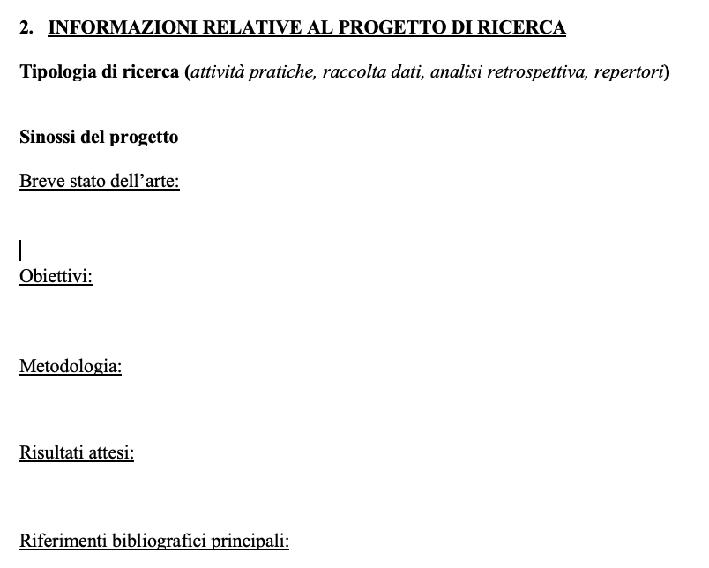
PRESENTAZIONE DELLA RICHIESTA DI PARERE

Slide 35
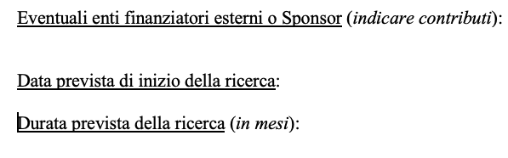
PRESENTAZIONE DELLA RICHIESTA DI PARERE

Slide 36
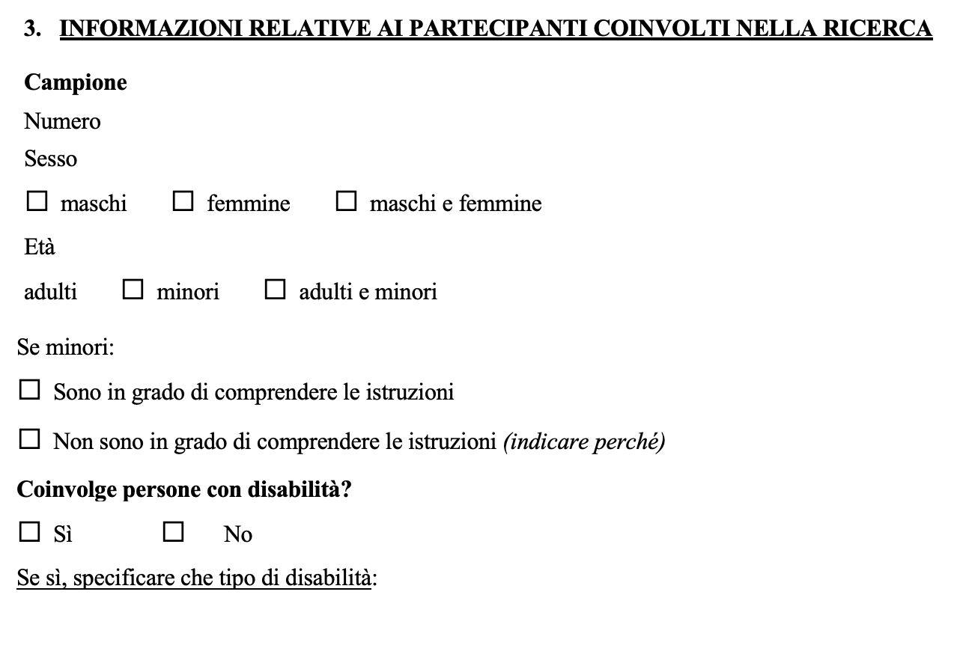
PRESENTAZIONE DELLA RICHIESTA DI PARERE
Notes:
Numero dei soggetti necessari per una buona riuscita della cricerca: dovrebbe essere calcolato ad esempio con un test di potenza

Slide 37
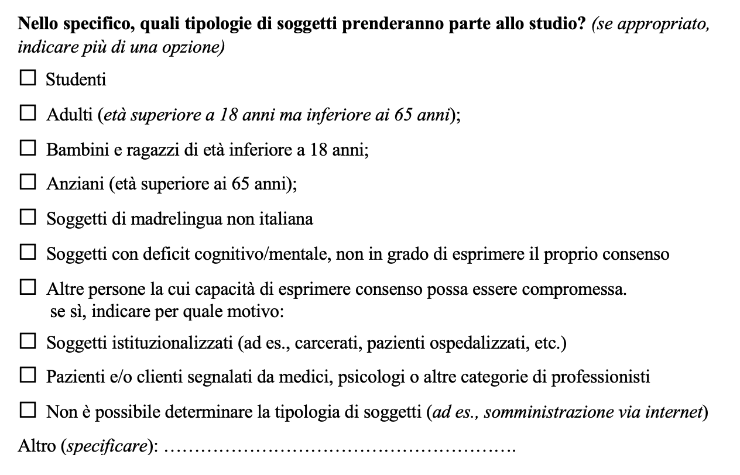
PRESENTAZIONE DELLA RICHIESTA DI PARERE

Slide 38
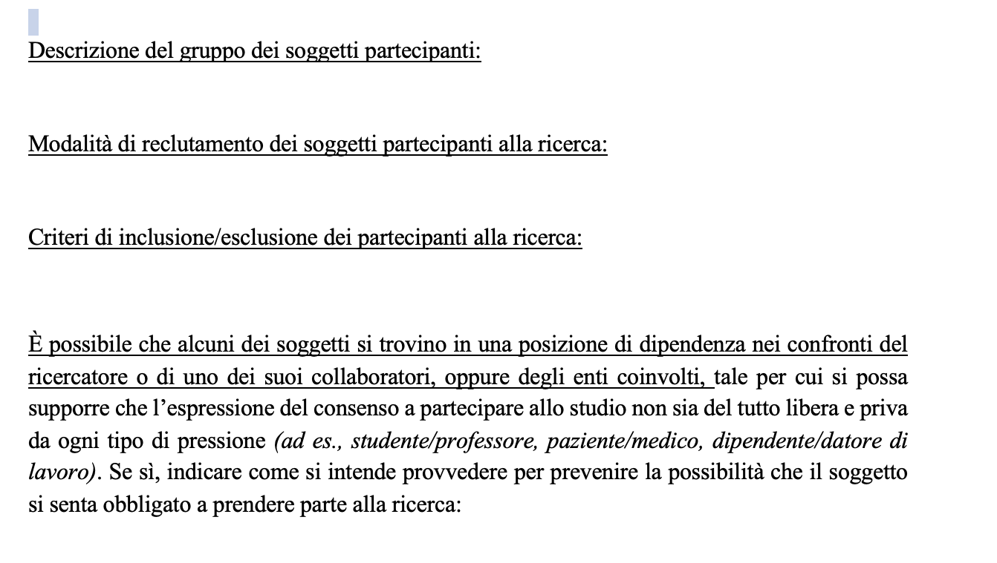
PRESENTAZIONE DELLA RICHIESTA DI PARERE
Notes:
La condizione di dipendenza deve essere considerata non solo nei confronti dei ricercatori ma anche delle istituzioni che gestiscono in qualche modo il reclutamento o coadiuvano la ricerca (insegnanti, medici, psicologi, ......)

Slide 39
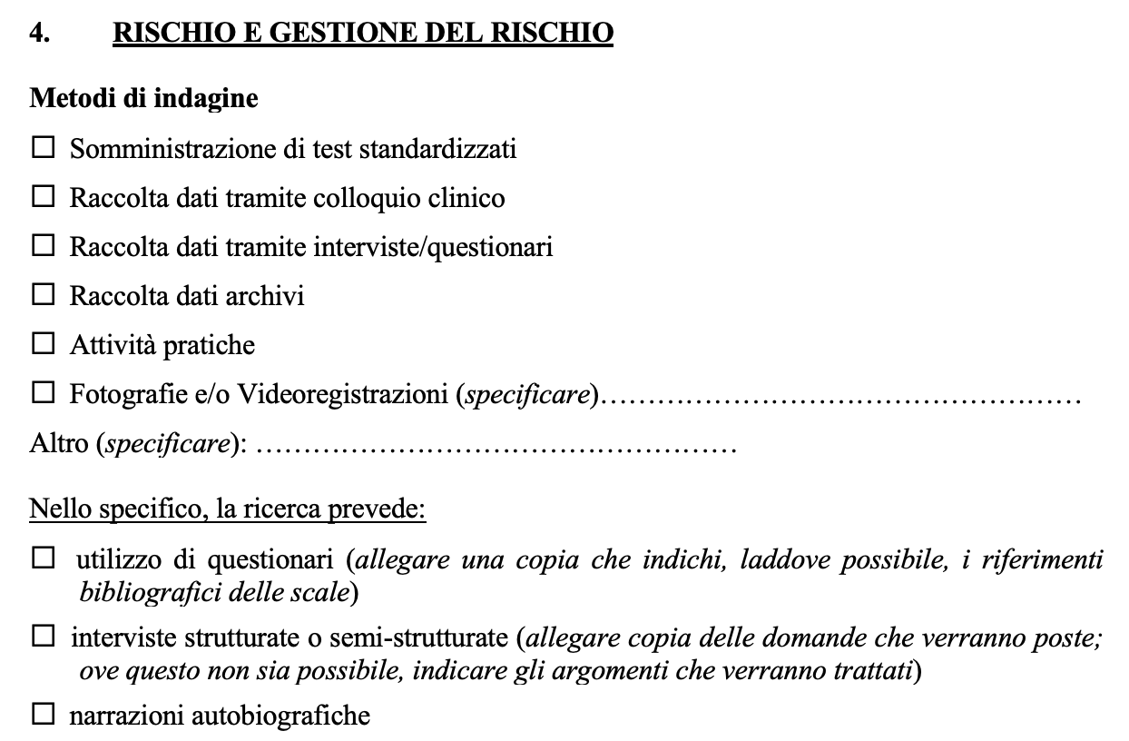
PRESENTAZIONE DELLA RICHIESTA DI PARERE
Notes:
Fotografie e riprese: devono essere utilizzate solo se necessarie alle valutazioni relative alla conduzione dello studio e giustificate accutatamente

Slide 40
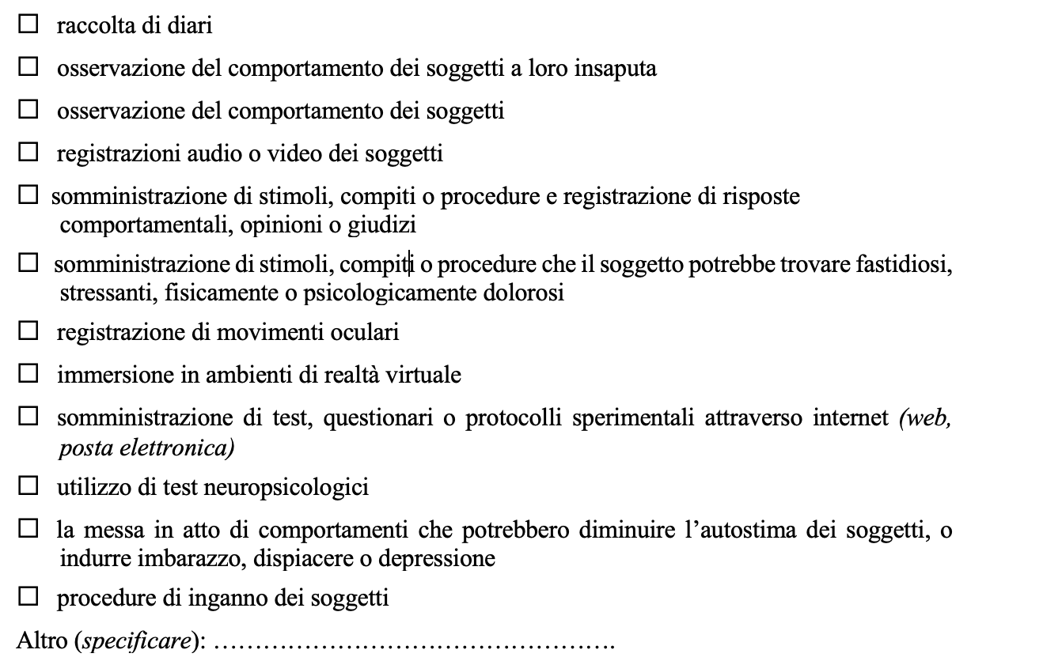
PRESENTAZIONE DELLA RICHIESTA DI PARERE

Slide 41
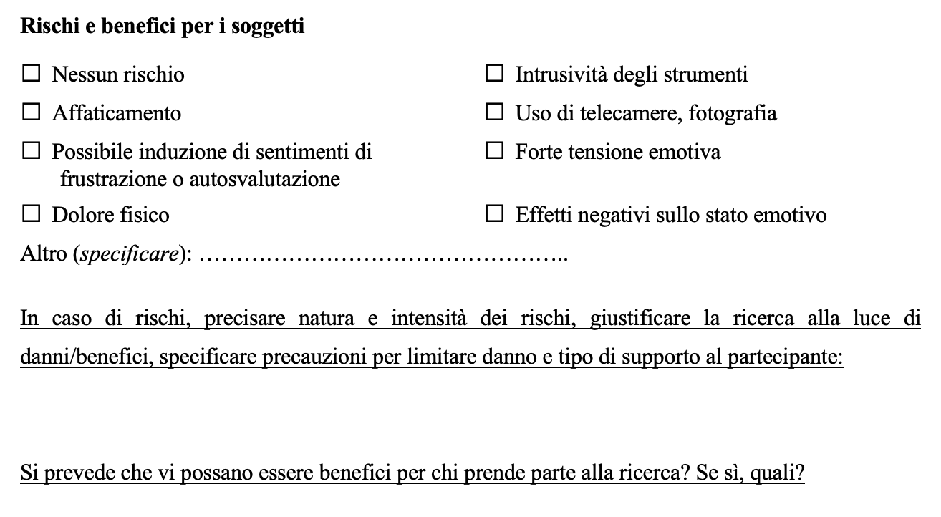
PRESENTAZIONE DELLA RICHIESTA DI PARERE
Notes:
Una volta definiti ed indicati i rischi, necessità indicare anche come ovviare ad essi

Slide 42
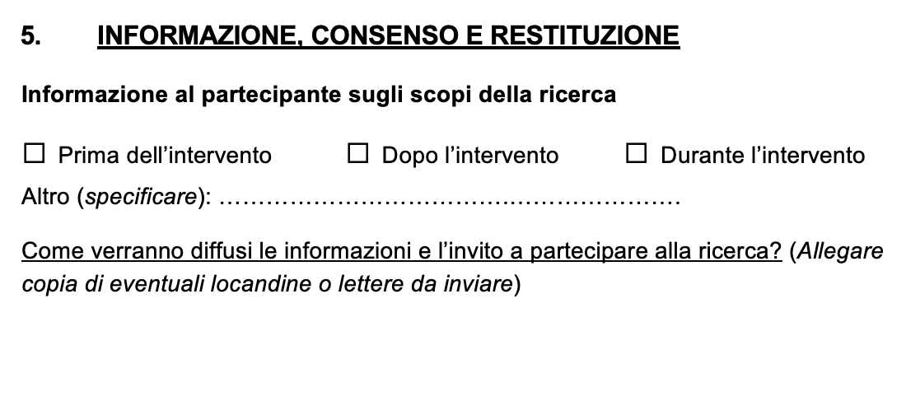
PRESENTAZIONE DELLA RICHIESTA DI PARERE
Notes:
Modalità di diffusione: è necessaria una descrizione accurata perché le modalità possono incidere sulla posizione di dipendenza e sulla gestione dei dati

Slide 43
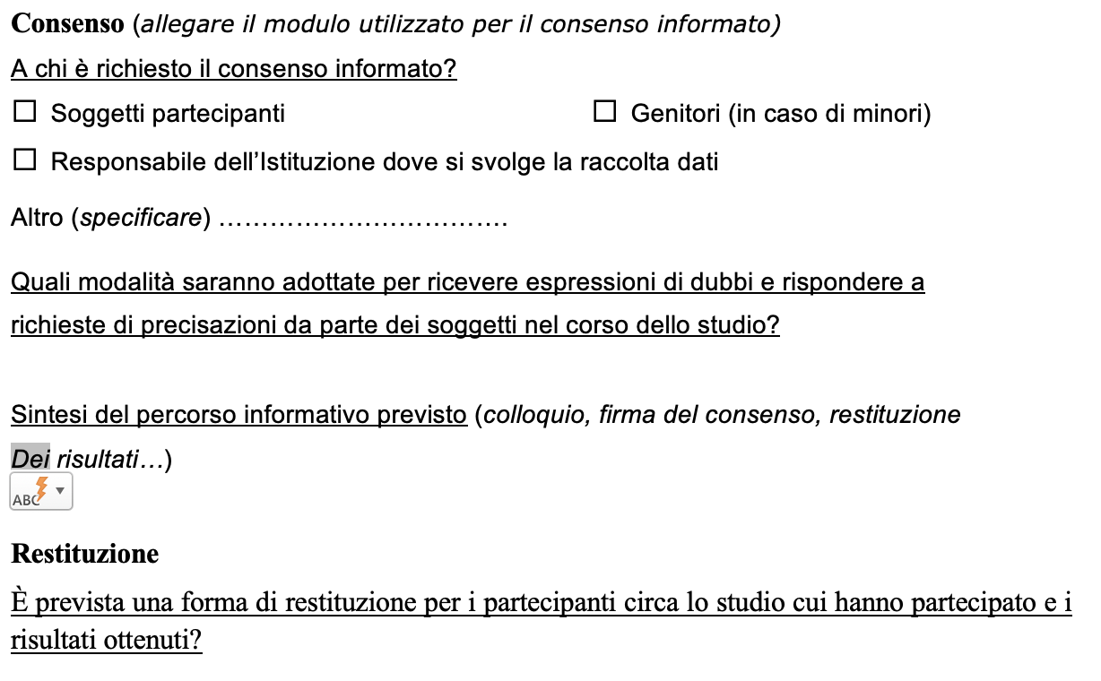
PRESENTAZIONE DELLA RICHIESTA DI PARERE
Notes:
Sintesi del percorso informativo: è necessaria una descrizione accurata perché è parte importante dello sviluppo della ricerca

Slide 44
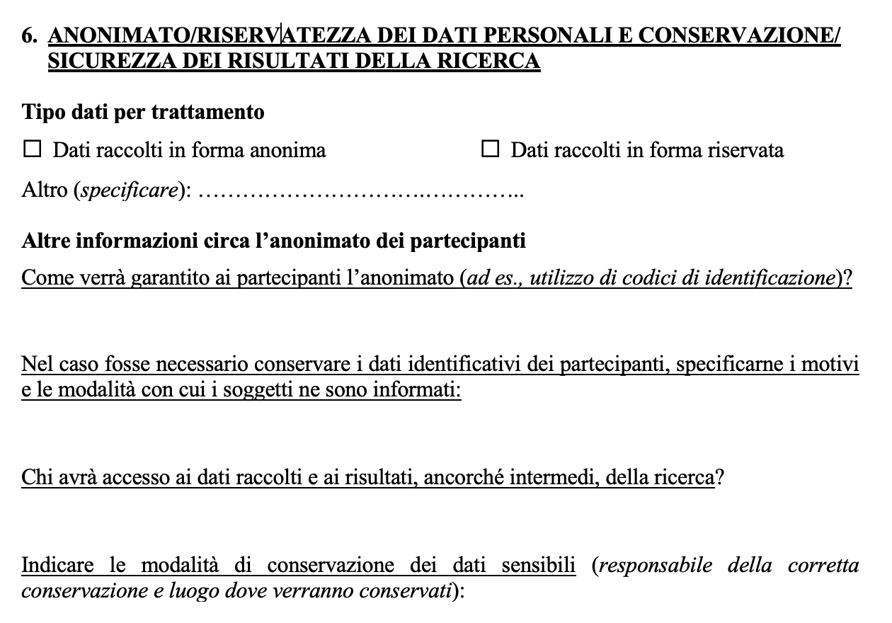
PRESENTAZIONE DELLA RICHIESTA DI PARERE
Notes:
Forma anonima: non esiste una connessione fra soggetto della ricerca e. idati che egli ha prodotto. Non è possibile in alcun momento risalire alla sua identità
Forma riservata (pseudo anonima, anonimizzata): ogni dato raccolto viene contrassegnato con un codice e il link fra soggetto e codice conservato in sicurezza dal responsabile della ricerca o suo delegato. In caso di necessità scientifica è possibile risalire all’identità del soggetto

Slide 45
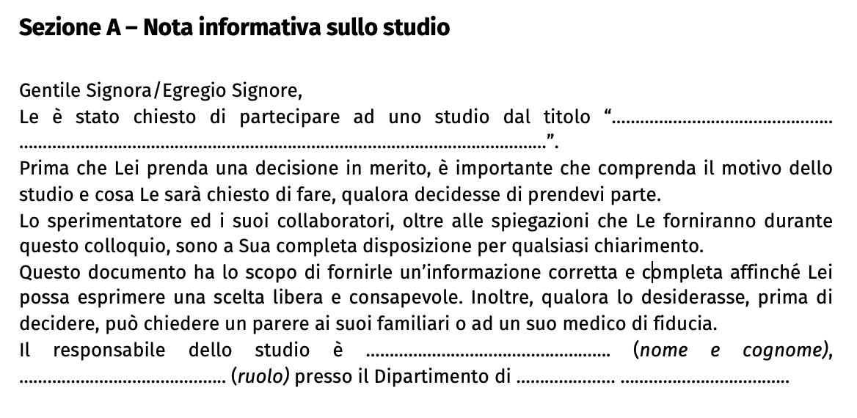
PRESENTAZIONE DELLL’INFORMATIVA DELLO STUDIO
INFORMATIVA DELLO STUDIO

Slide 46
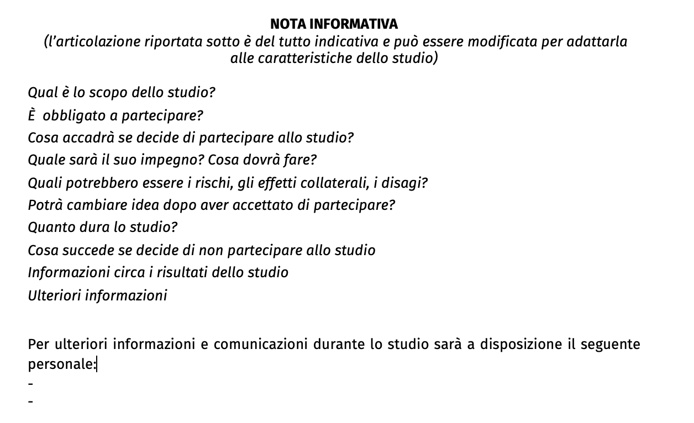
PRESENTAZIONE DELLL’INFORMATIVA DELLO STUDIO
Notes:
I campi in corsivo sono indicativi: è stata data libertà ai ricercatori di impostare e al meglio questa parte relativamente al tipo di ricerca. Si consiglia comunque di seguire in larga misura lo schema, che indica comunque i punti salienti generali da prendere in considerazione
Scopo: descrivere esaurientemente in forma semplice e comprensibile per i soggetti da reclutare
Rischi: indicare anche come li si supererà
Durata dello studio: indicare la durata per ogni singolo paziente non quella comprensiva dello studio
Conseguenze della non partecipazione: stressare maggiormente la piena libertà di partecipare o meno; soprattutto se se vi può essere una posizione di dipendenza

Slide 47
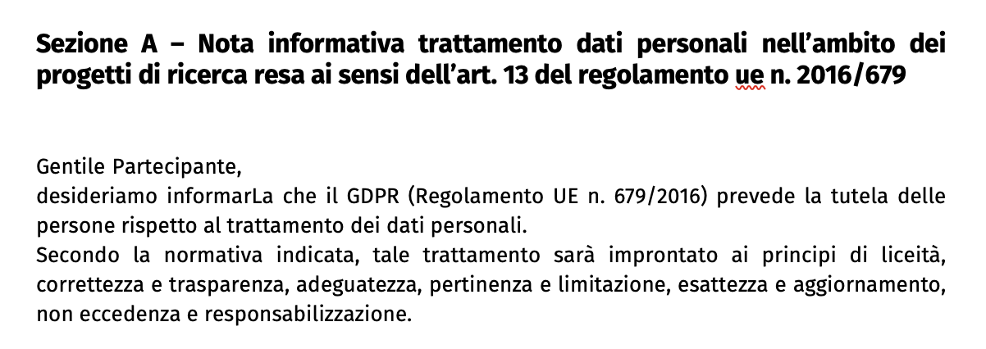
PRESENTAZIONE DELLL’INFORMATIVA SUL TRATTAMENTO DEI DATI PERSONALI
INFORMATIVA SUL TRATTAMENTO DEI DATI PERSONALI
Notes:
Questo schema è fisso e si devono solo compilare le parti mancanti, perché tiene conto dei regolamenti vigenti (è stato steso dall’ufficio legale dell’Ateneo)

Slide 48
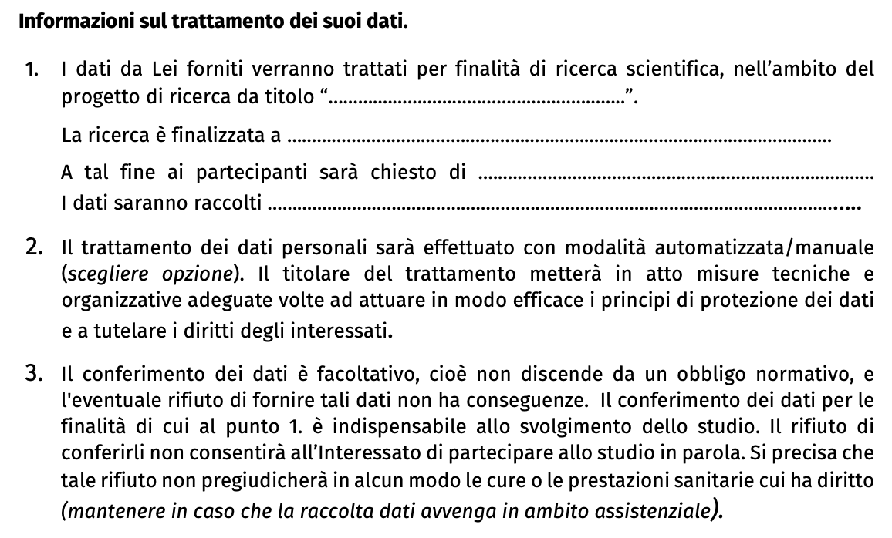
PRESENTAZIONE DELLL’INFORMATIVA SUL TRATTAMENTO DEI DATI PERSONALI

Slide 49
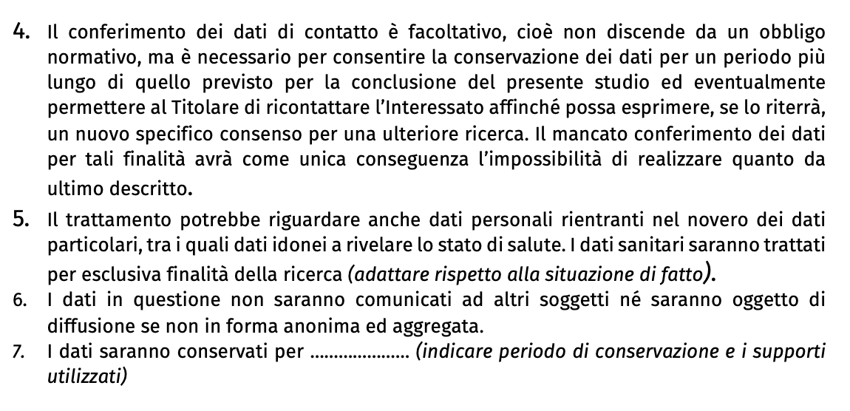
PRESENTAZIONE DELLL’INFORMATIVA SUL TRATTAMENTO DEI DATI PERSONALI
Notes:
Punto 5: omettere se non pertinente alla ricerca
Punto 7: se i dati verranno conservati per un tempo elevato, superiore ad esempio alla durata complessiva della ricerca, giustificare nella richiesta di parere il perché

Slide 50
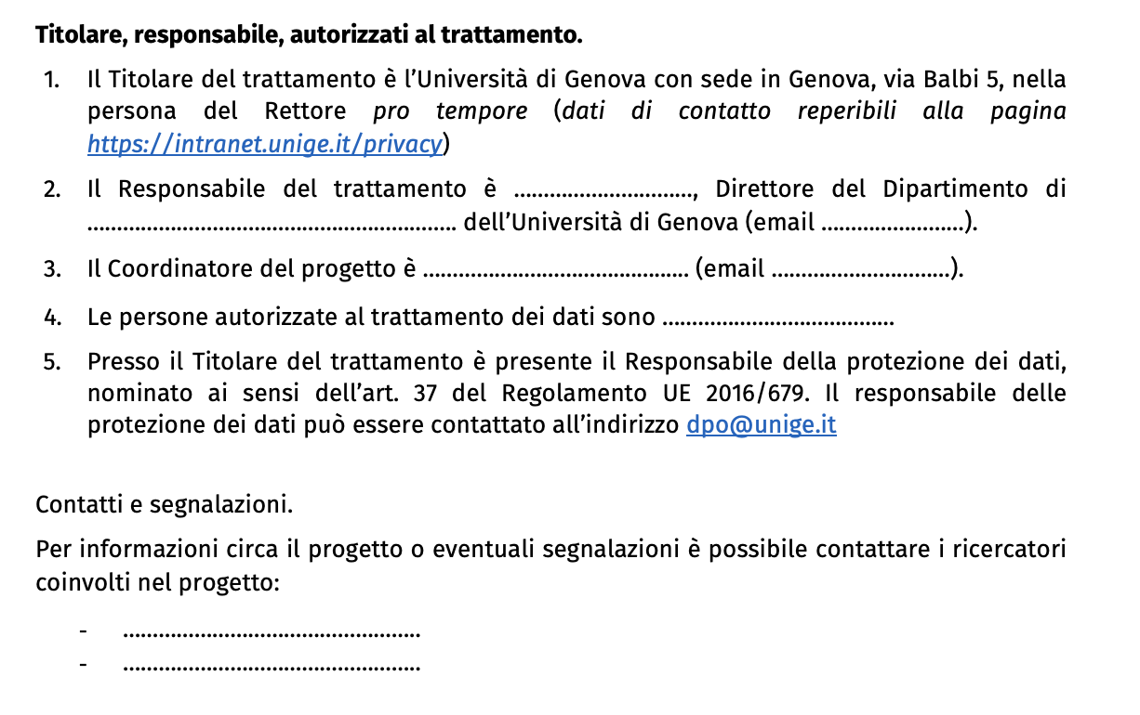
PRESENTAZIONE DELLL’INFORMATIVA SUL TRATTAMENTO DEI DATI PERSONALI

Slide 51
CONSIDERAZIONI CONCLUSIVE
Il ricercatore, di qualunque campo di ricerca, deve essere consapevole dell’importanza dell’etica della ricerca ed essere formato
Educare anche la società all’etica della ricerca scientifica visto che i soggetti umani oggetto dello studio sono i cittadini
Anche chi partecipa alla ricerca deve essere consapevole
Notes:
Punto 1: L’etica raramente si impara all’Università, nelle varie discipline, in corsi specifici
Oggi si parla di Etica by design (applicare l’etica nel momento in cui si progetta la ricerca), Anticipatory ethics (la pratica di utilizzare la fase di progettazione della ricerca per riflettere su come la disponibilità di una modalità operativa o di una tecnologia influiranno sul loro utilizzo e le potenziali conseguenze) e Ethical Foresight Analysis (attuare le strategie necessarie per anticipare i problemi etici che gli artefatti e le applicazioni delle nuove tecnologie possono creare)
Punto 2: oggi la consapevolezza sociale è scarsa e la sua importanza evidente (vedi periodo della recente pandemia).
Una questione al centro è il public engagement (coinvolgimento pubblico)

Slide 52
CONSIDERAZIONI CONCLUSIVE
L’etica della ricerca non è censura, non è burocrazia (adempimento formale), non è ostacolo ma è un’opportunità.
Presentare un progetto ad un comitato etico per la ricerca dovrebbe essere percepito dal ricercatore come un’opportunità
Non per pubblicare o partecipare ad un progetto europeo ma un’opportunità di crescere, di migliorare qualitativamente la propria ricerca
Penso che questa presa di coscienza sia il successo principale di un comitato etico della ricerca.
Noi qualche volta ci siamo riusciti.

